Slide 1
От традиционного обучения к модели «Перевёрнутого класса" технологии смешанного обучения
Из опыта работы
учителя английского языка
Борисовой Н.Н.
МАОУ «СОШ № 19»
г.о. Мытищи
2021 г.

Slide 2

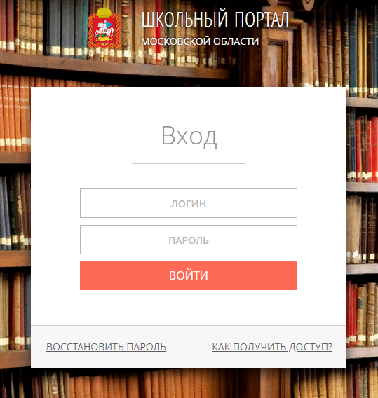










Дистанционная форма работы в период пандемии

Slide 3
Понятие смешанного обучения и немного истории
Русскоязычный термин «смешанное обучение» представляет собой дословный перевод английских слов blended learning. Обратим внимание, что в английской версии употребляется именно слово learning — учение, т.е. процесс получения знаний и умений, в котором ученик является активно действующим субъектом.

Slide 4
Определение
смешанного
обучения
«Смешанное обучение — это образовательный подход, совмещающий обучение с участием учителя (лицом-к-лицу) с онлайн-обучением и предполагающий элементы самостоятельного контроля учеником пути, времени, места и темпа обучения, а также интеграцию опыта обучения с учителем и онлайн
Институт Клейтона Кристенсена (Christensen) даёт следующее определение данной технологии:
«Смешанное обучение – это образовательная технология, в которой сочетаются и взаимопроникают очное и электронное обучение с возможностью самостоятельного выбора учеником времени, места, темпа и траектории обучения».

Slide 5
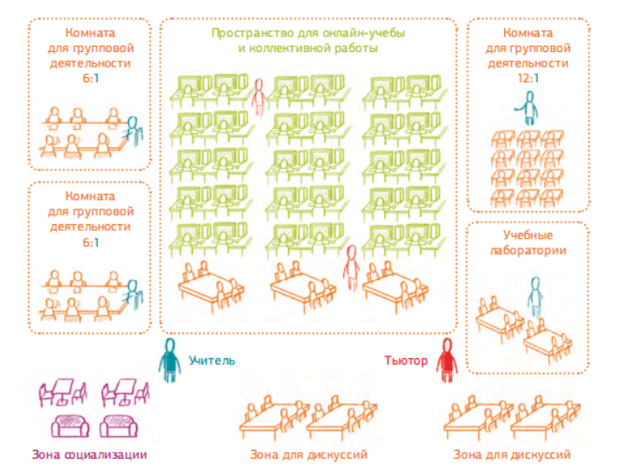
Гибкая модель (The Flex). Учащиеся переходят от одного вида учебной работы к другому по индивидуализированному учебному расписанию, взаимодействуя с учителем преимущественно дистанционно.
Модель «Меню» (A La Carte Model) — модель, в которой учащиеся обучаются по одному или нескольким курсам полностью в онлайн-формате под дистанционным руководством учителя и могут в то же время участвовать в офлайн учебных активностях. Дистанционное обучение может осуществляться как в помещении самой школы, так и вне ее.

Slide 6
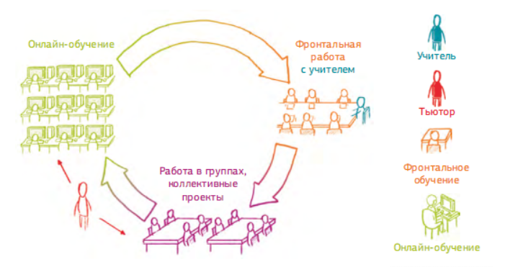
Ротационная модель (rotation model) включает поочередную смену традиционного обучения в аудитории с самостоятельным обучением (онлайн-обучением).
Ротация станций (Station Rotation Model), или модель внутриклассной ротации.
Осуществляется переход от одной модальности к другой, включая онлайн-обучение в пределах одного класса.

Slide 7
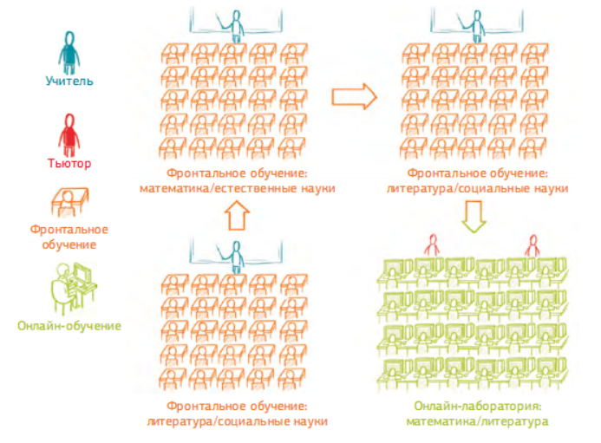
Модель лабораторной ротации (The Lab Rotation Model). Переход от работы в классе к работе в учебной онлайн-лаборатории.

Slide 8
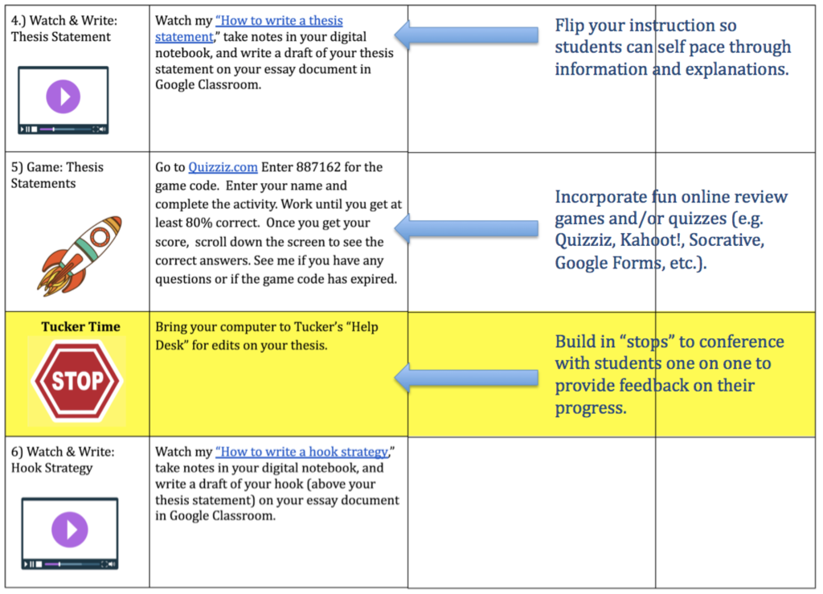
Модель индивидуальной ротации (The Individual Rotation Model). У обучащегося есть индивидуальное расписание ротаций (playlist), не обязательно совпадающее с наличием свободных модальностей в классе.

Slide 9
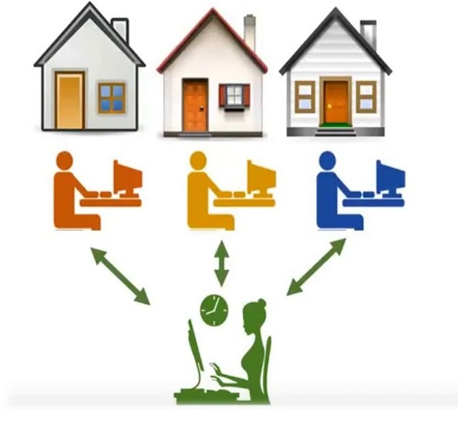
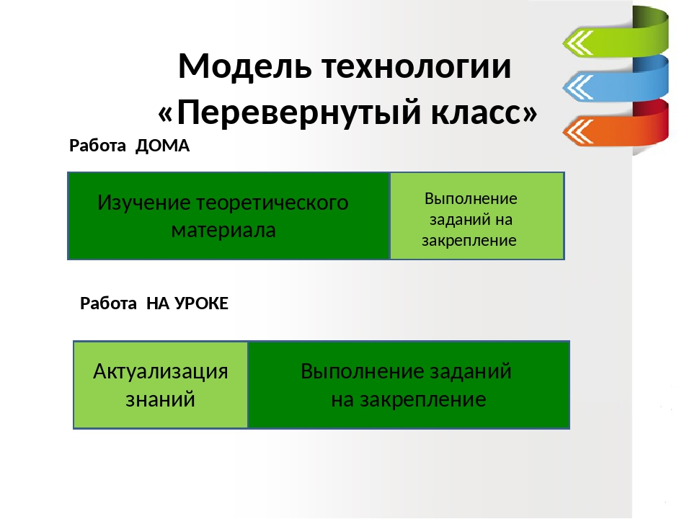
Образовательная модель «Перевёрнутый класс»

Slide 10

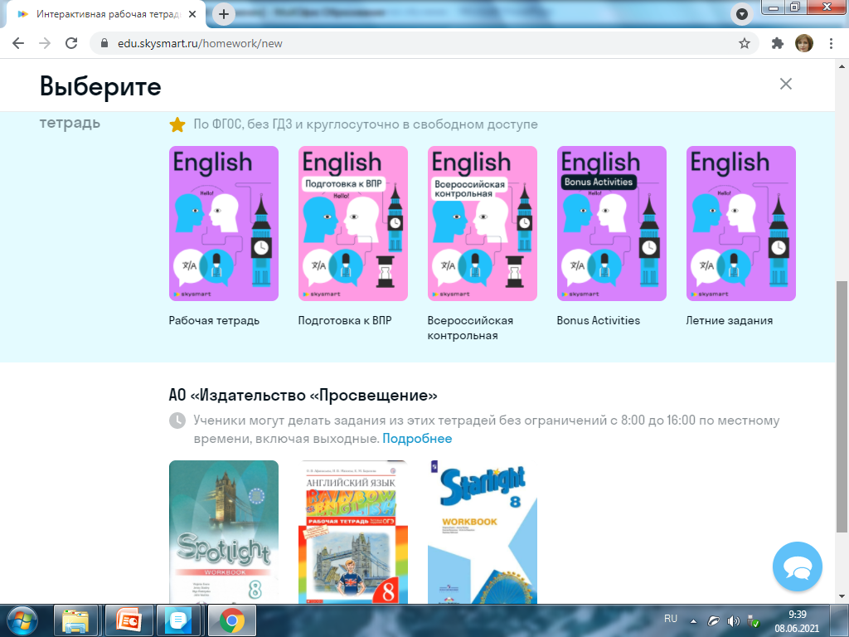

Slide 11

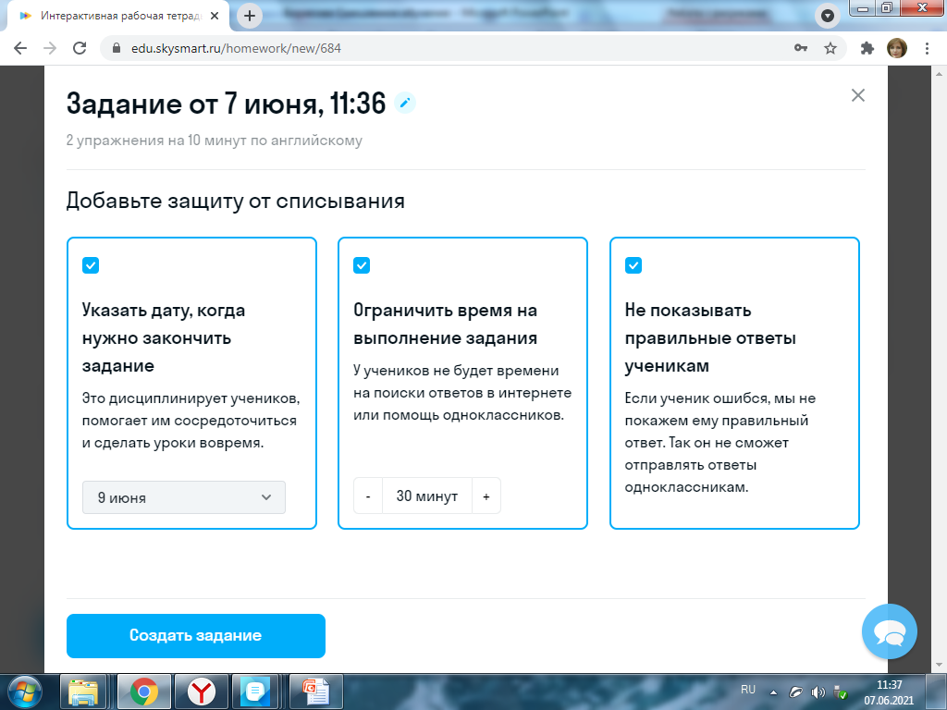

Slide 12
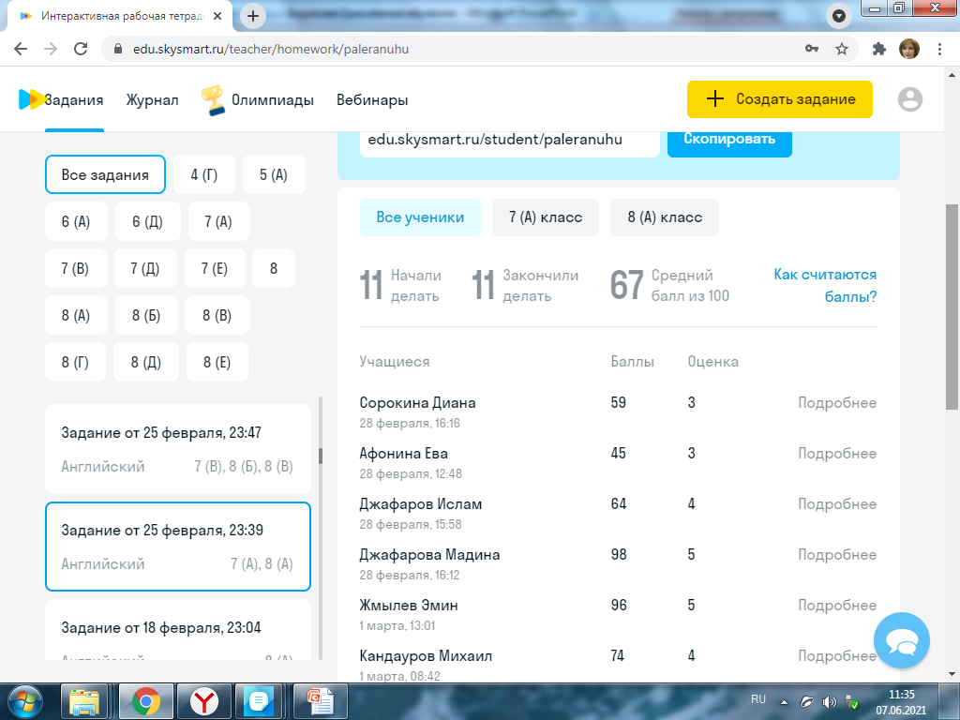

Slide 13
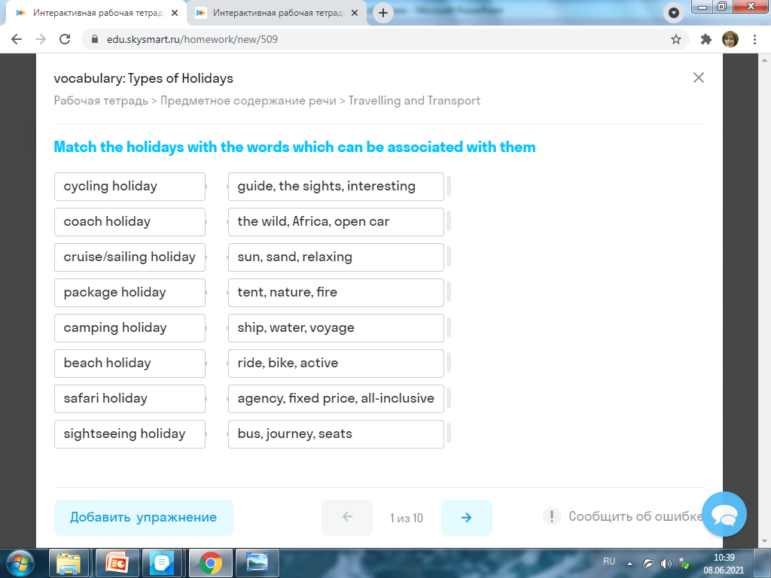
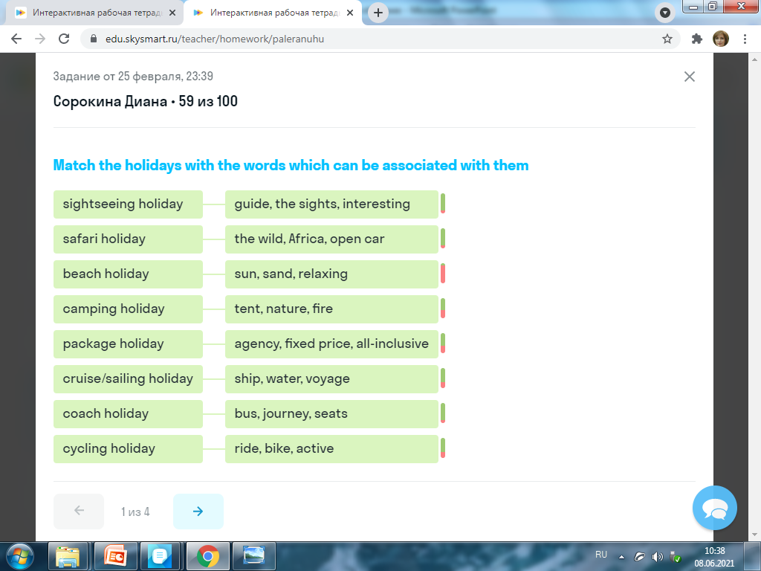

Slide 14
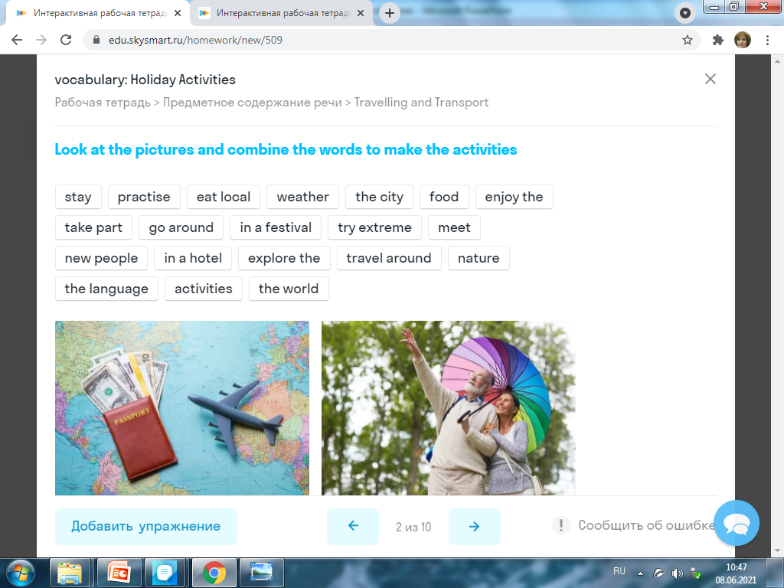
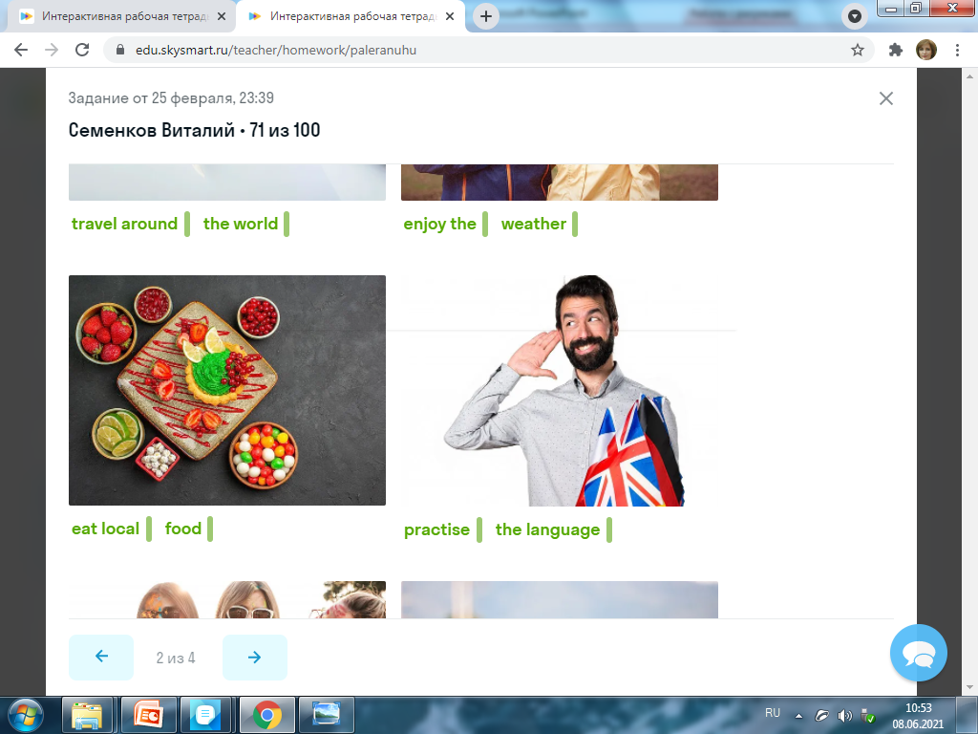

Slide 15
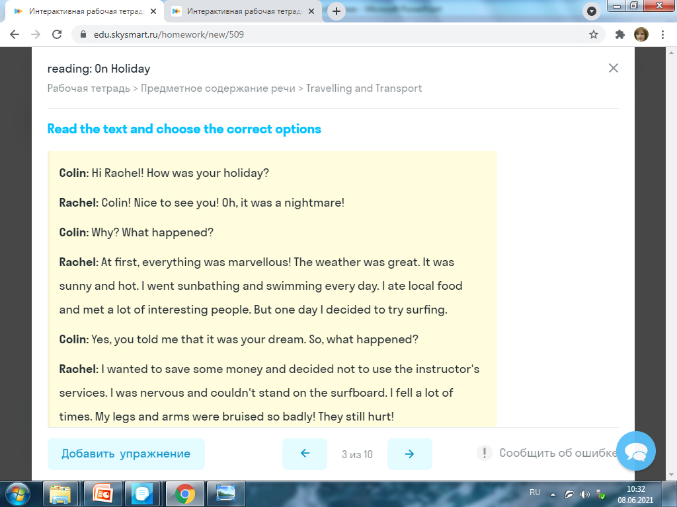
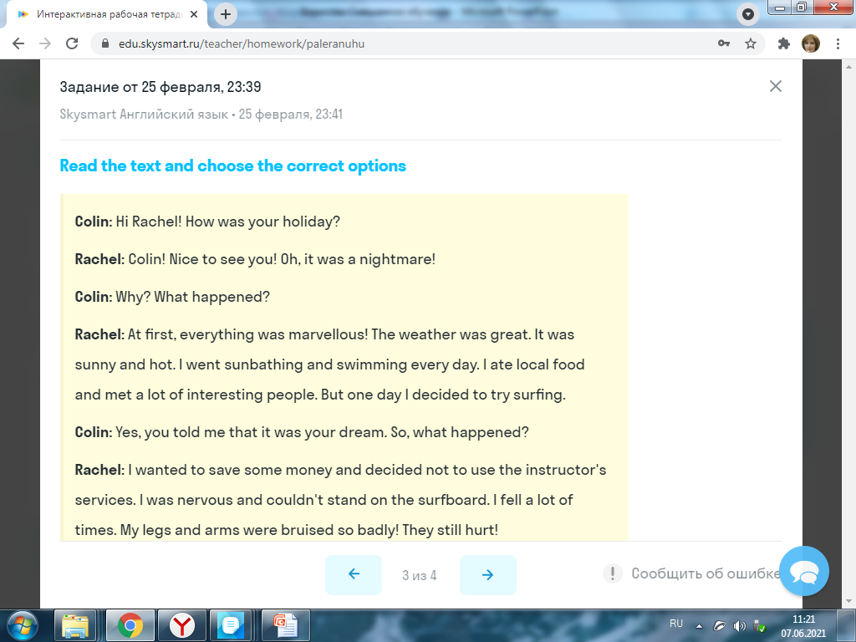
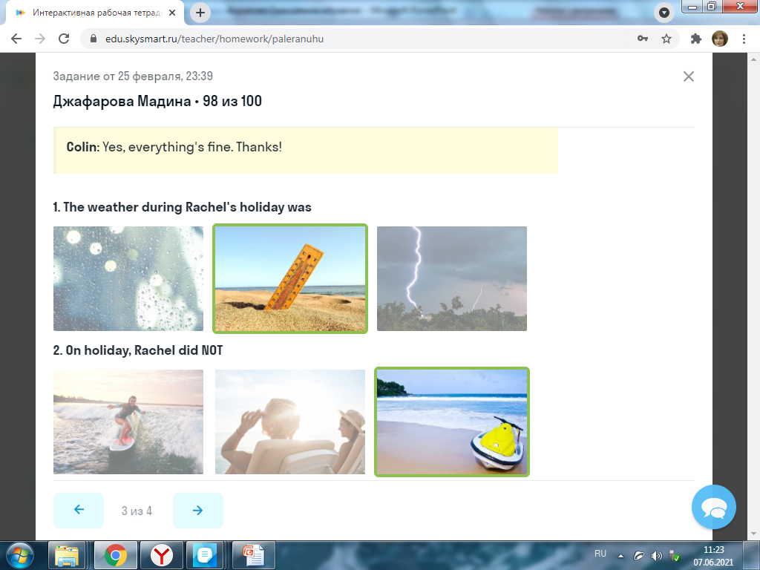

Slide 16
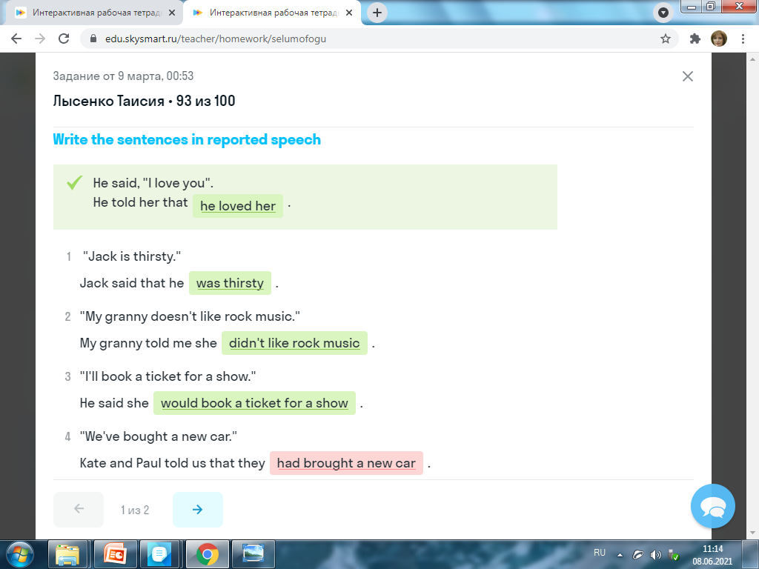
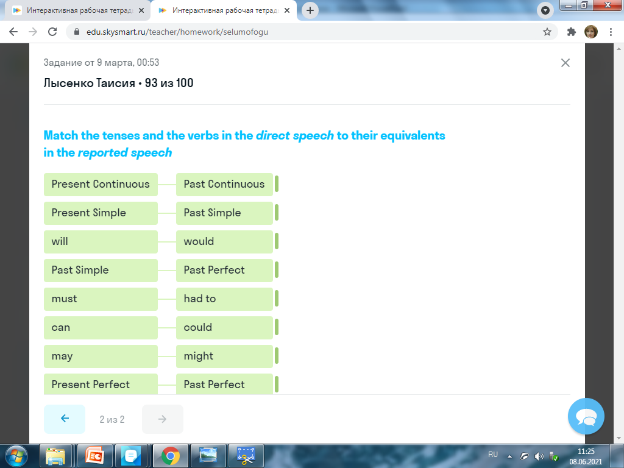

Slide 17
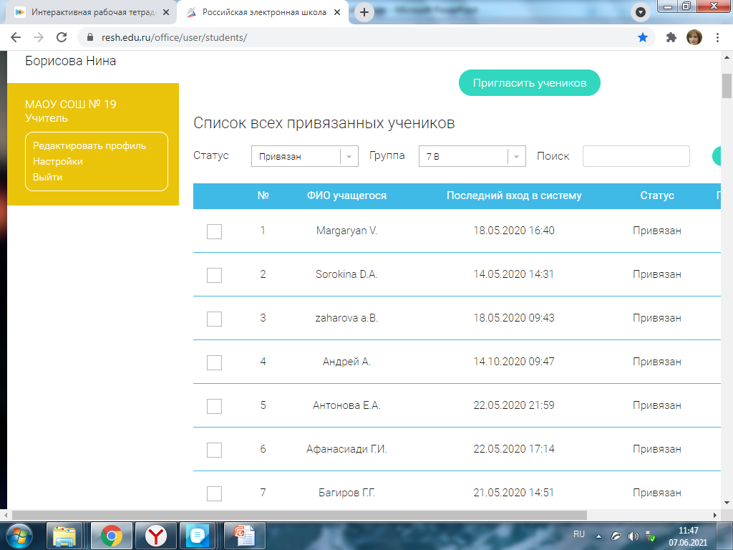

Slide 18
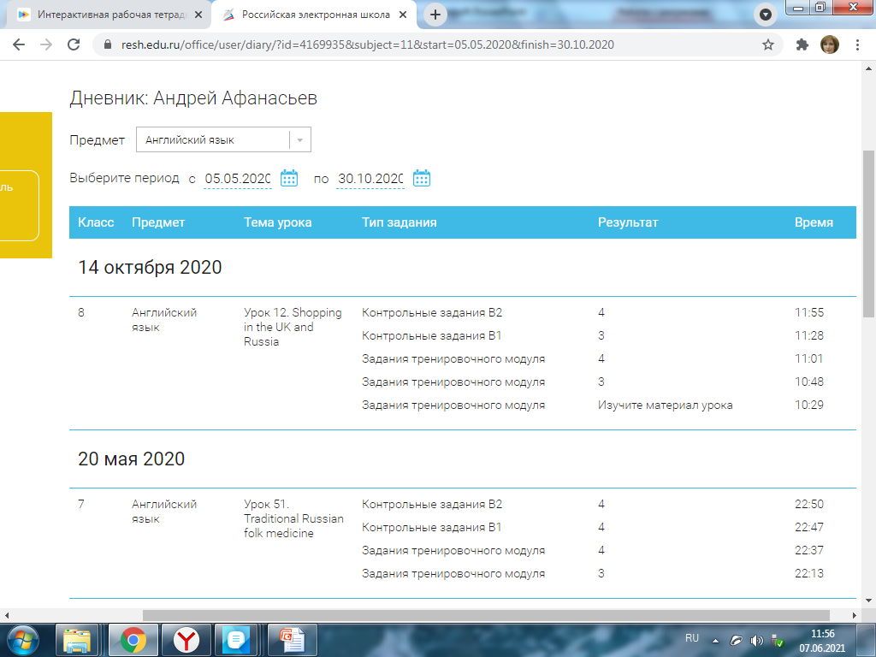

Slide 19
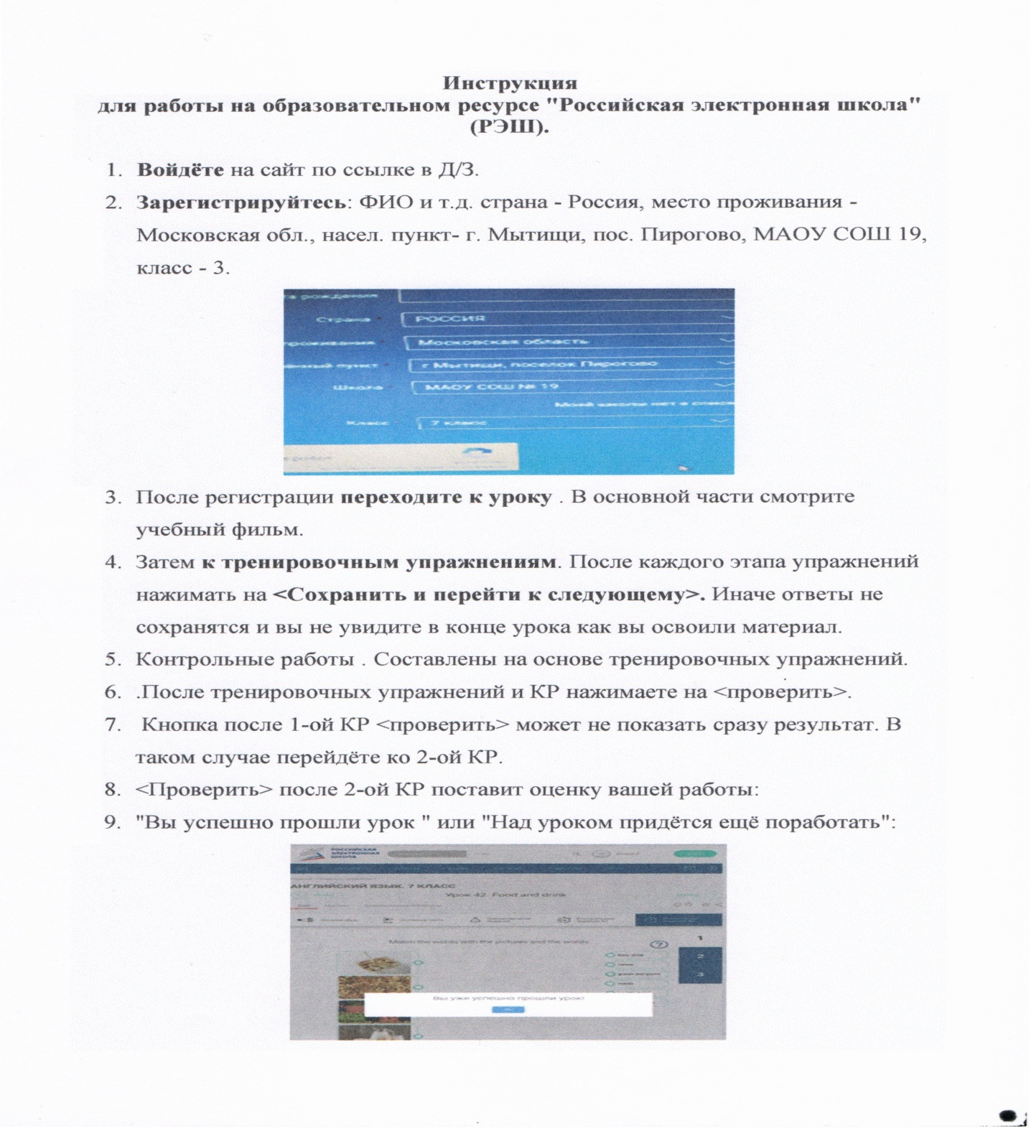
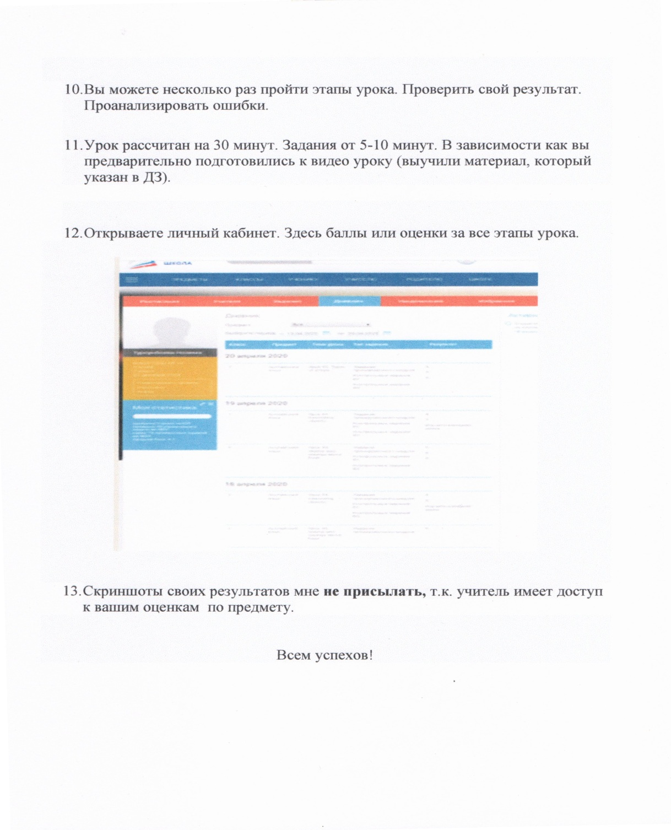
Инструкция РЭШ

Slide 20
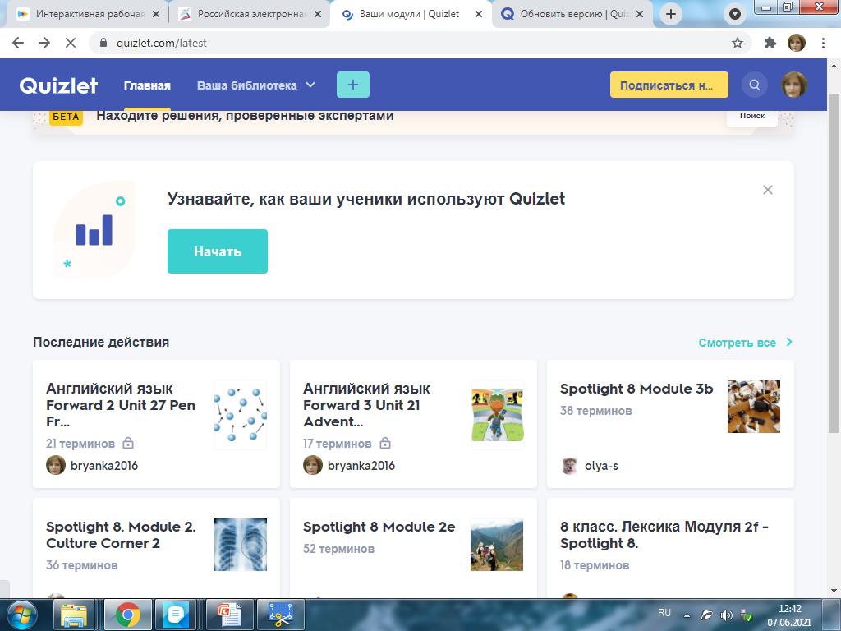

Slide 21
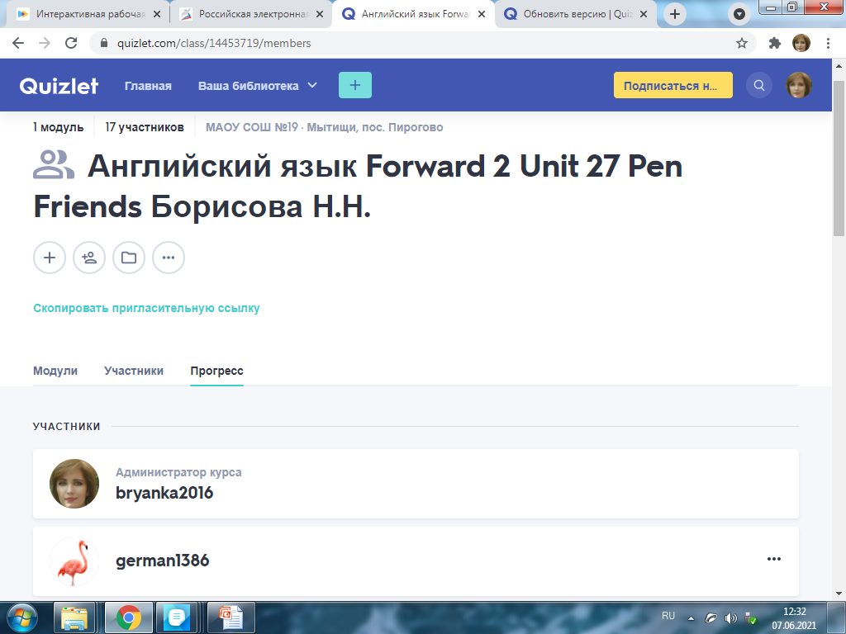

Slide 22
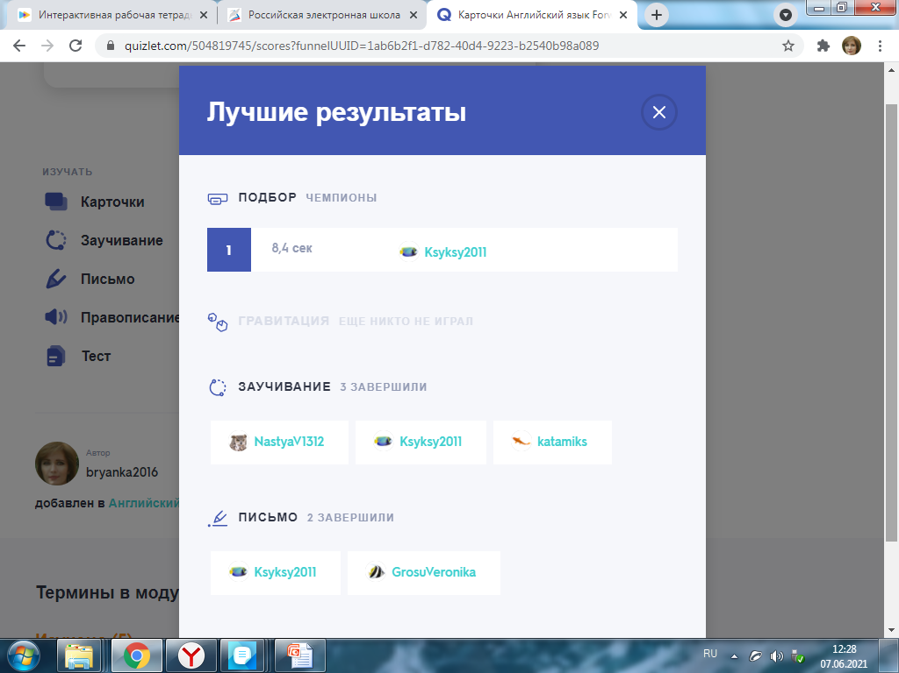

Slide 23
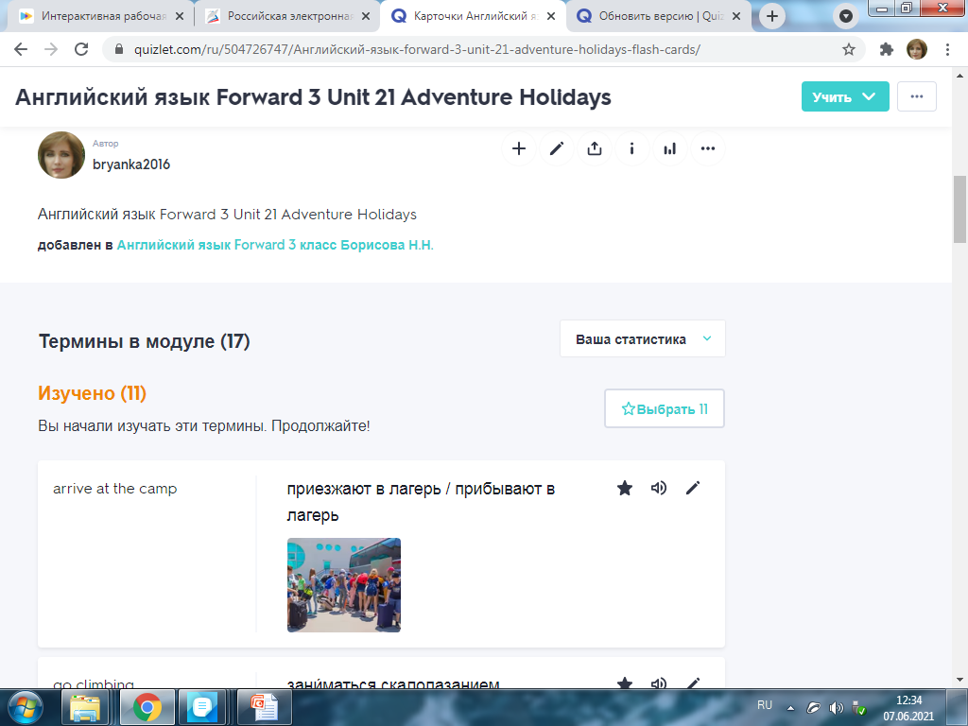

Slide 24
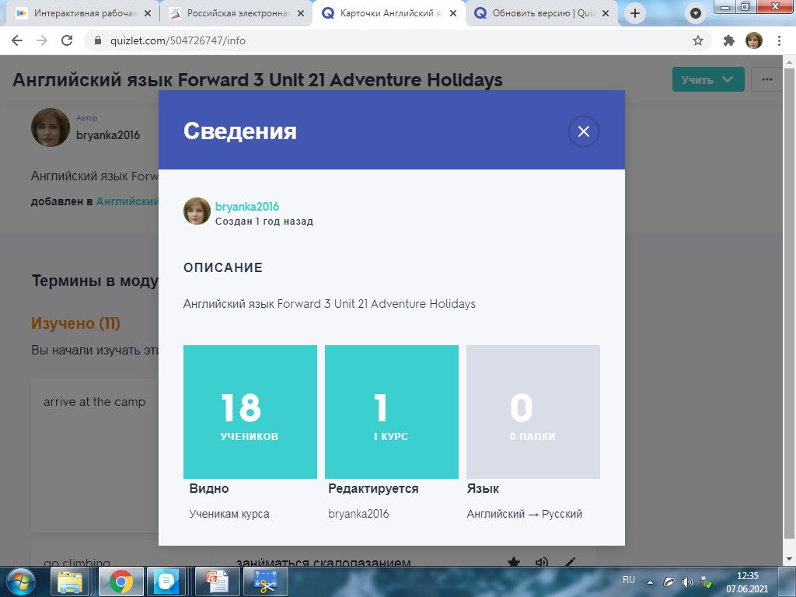

Slide 25
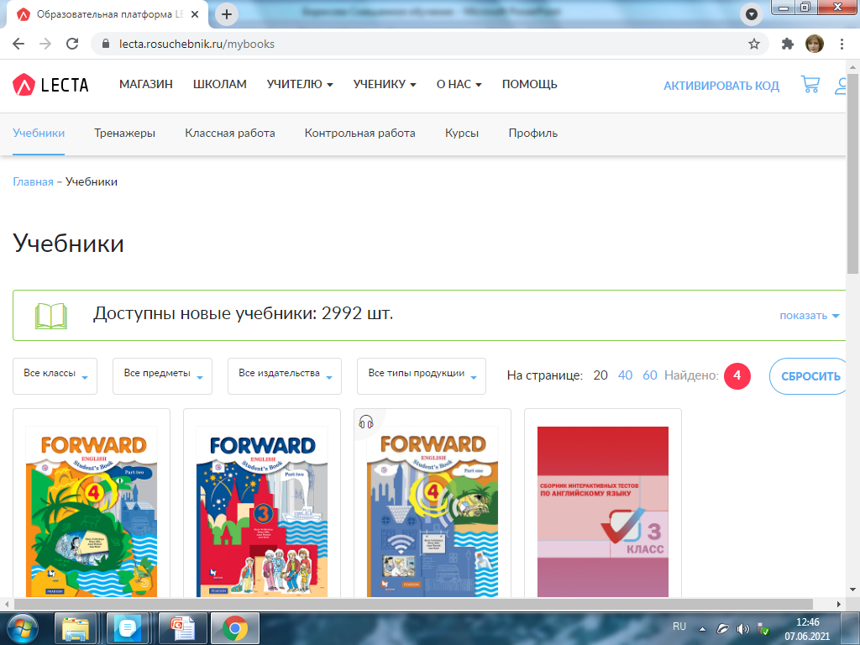

Slide 26
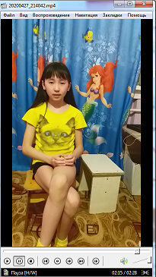

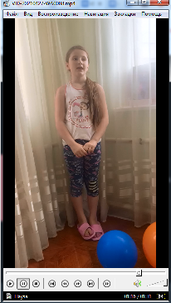

Говорение.
Предлагаю формат видео и аудиозаписи диалогов и монологов в более комфортной обстановке вне школы. Дети записывают и отправляют мне ссылки на свои файлы и с нетерпением ждут комментариев. Такой подход я считаю ещё одним шагом к индивидуализации в процессе обучения английскому языку.

Slide 27

«Задача учителя не в том, чтобы дать ученикам максимум знаний, а в том, чтобы привить им интерес к самостоятельному поиску знаний, научить добывать знания и пользоваться ими».
Константин Кушнер

Slide 28

Благодарю за внимание!
Будьте здоровы и счастливы!

